Slide 1



URMID
Мы представляем вам удобный пункт выдачи товаров.И помогаем вам сэкономить время в очередях.

Slide 2
Проблема:
1
Очередь
Мы часто в повседневной жизни встречаемся с очередью, которая занимает кучу нашего времени
2
Число сотрудников
Мало сотрудники, которые ответственно относятся к выполнению задач

Slide 3


Решение:
Если мы говорим про решение проблемы с очередью, мы будем предлагать вариант, более быстрый, а именно, не нужно будет ждать человека, который соберёт заказ, за него это будет делать искусственный интеллект
Мы будем набирать таких людей, которые хотят и будут работать, которым нравиться ходить на работу, для этого мы будем создавать наилучшие условия для проведение времени на данной работе

Slide 4

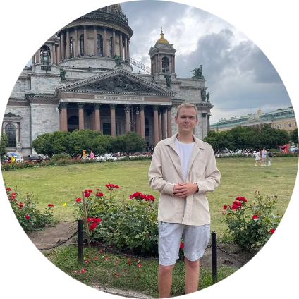

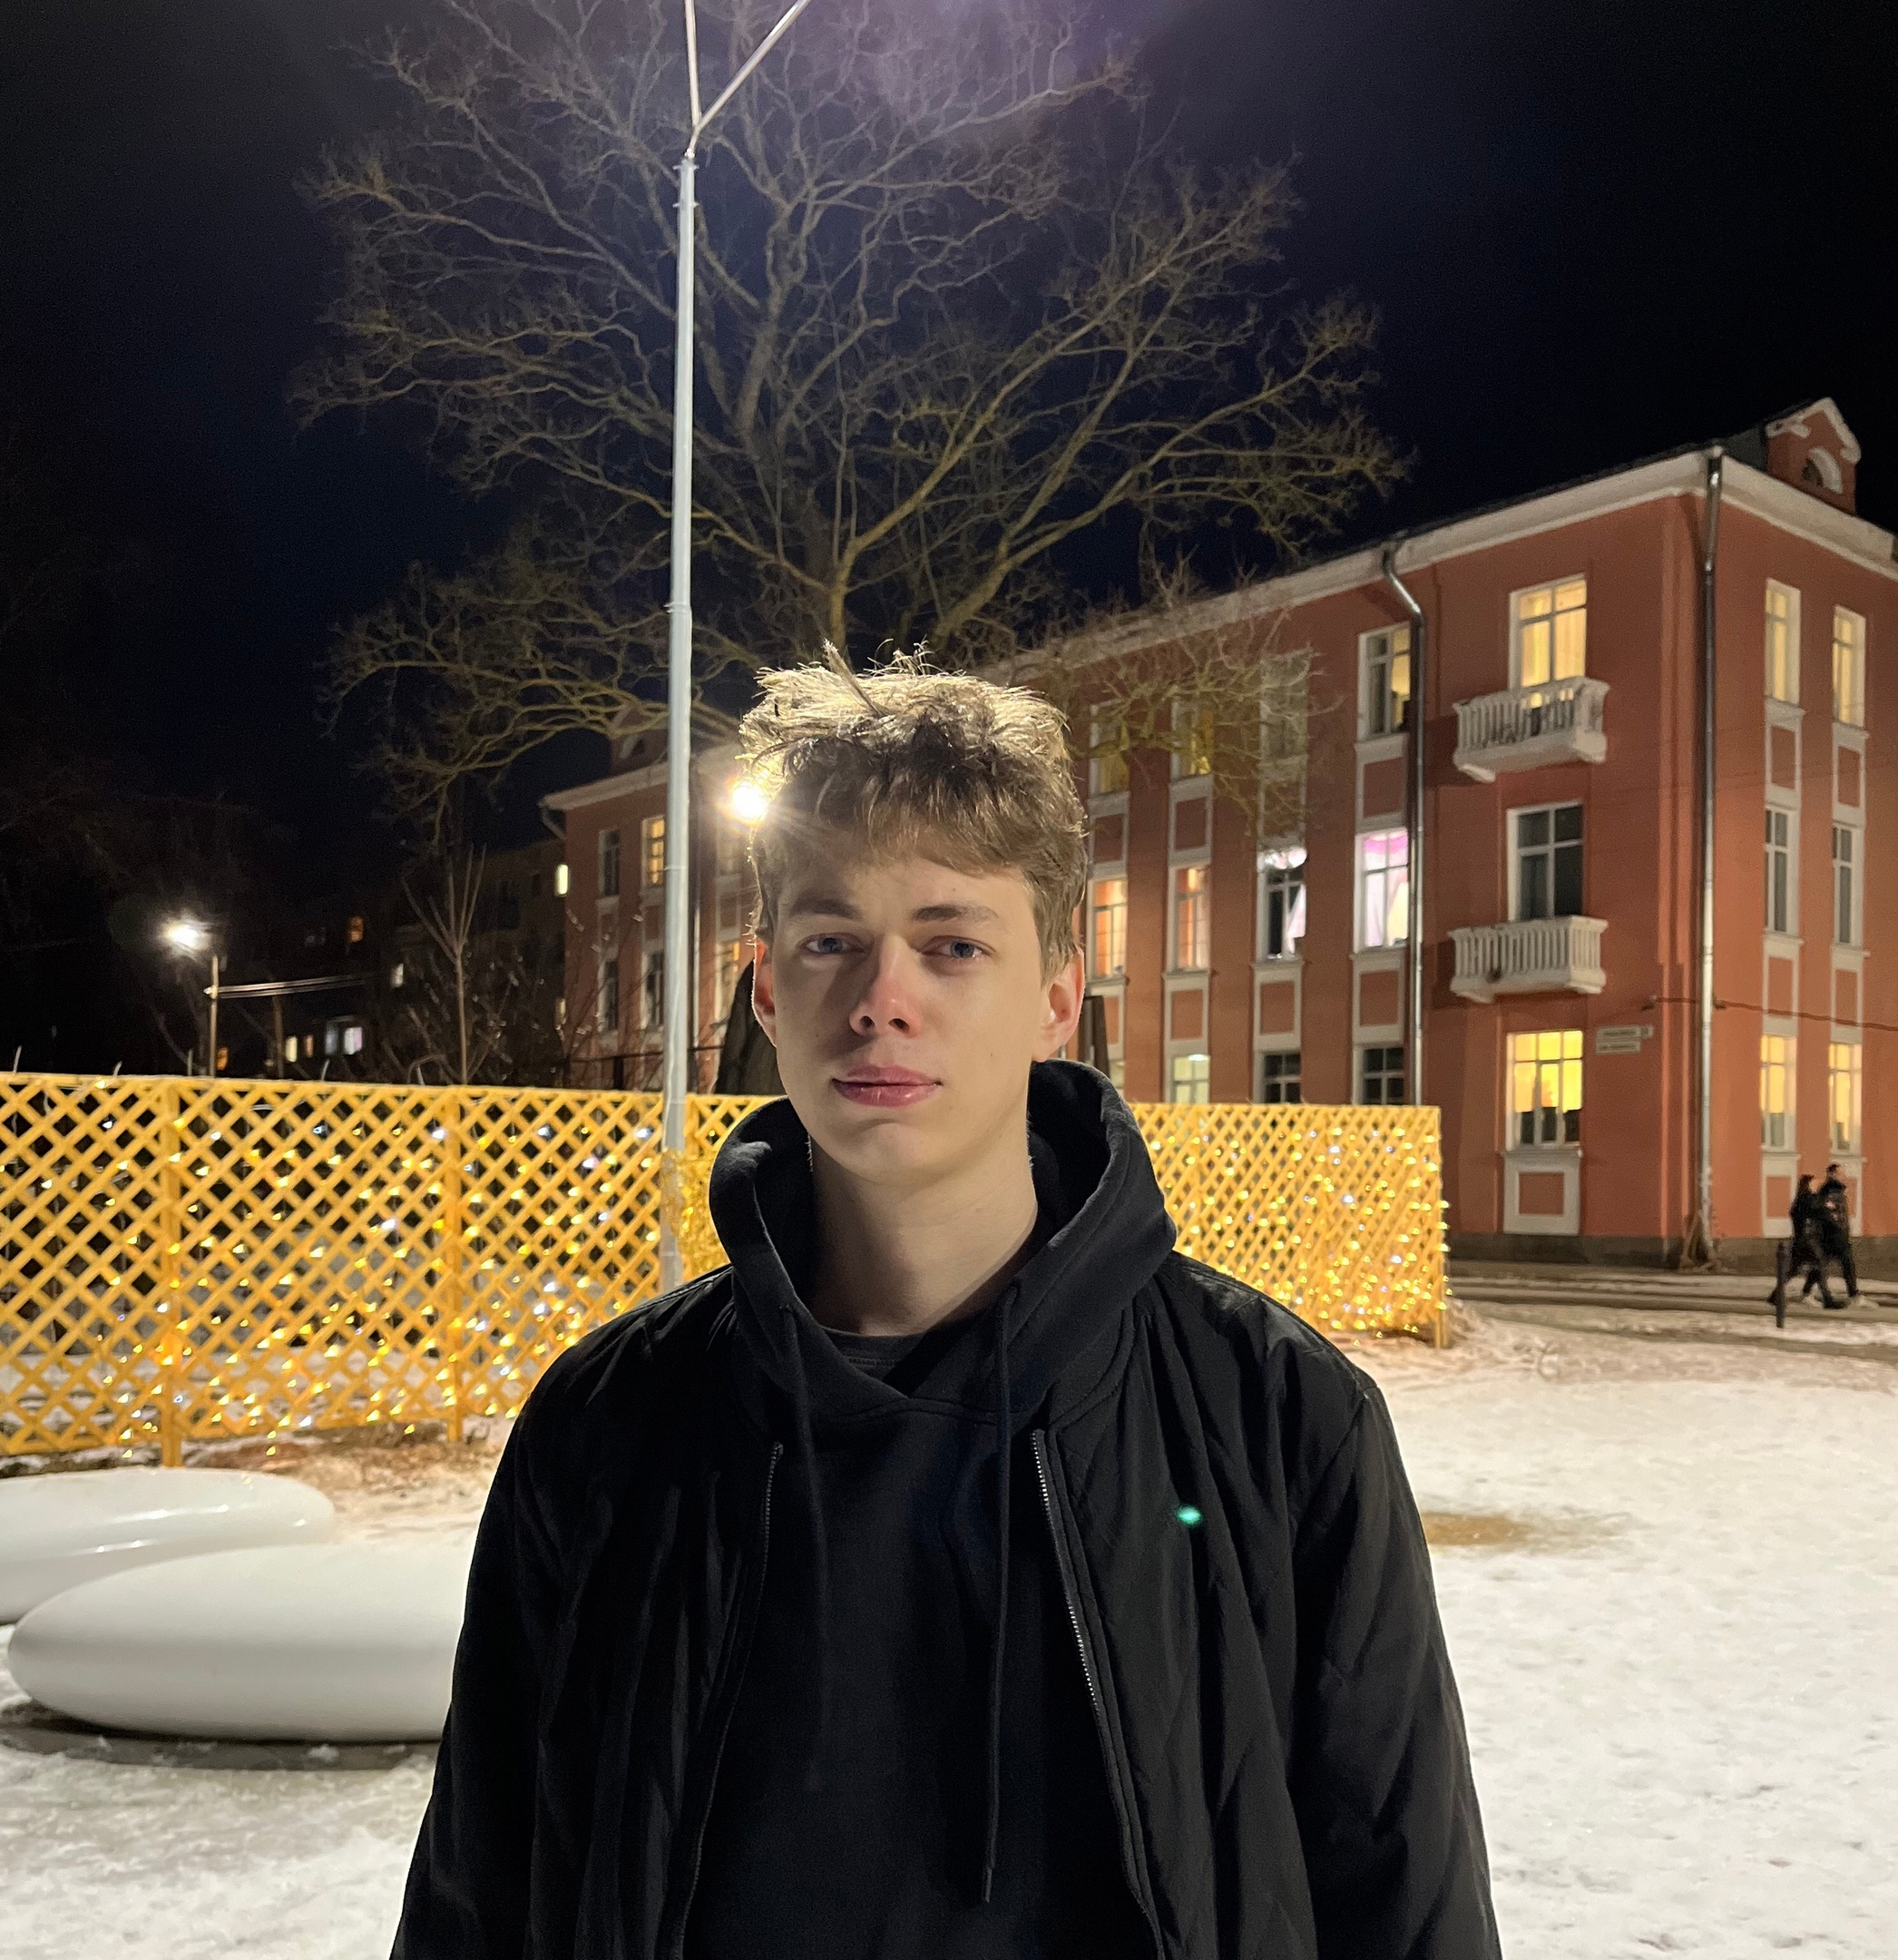
Состав комании:
Сергеев Юрий
Васильев Игорь
Смирнов Антон
Маленко Андрей

Slide 5
Контакты
Ссылка на приложение:
Созданное в процессе
Сайт:
который будет создан в процессе
Телеграмм канал
https://t.me/URMIDCENTER

Slide 6
Особенности
Качество и свежесть
Широкий выбор
Мы тщательно отбираем каждый продукт, чтобы гарантировать его качество и свежесть для наших клиентов.
У нас есть широкий выбор продуктов, чтобы удовлетворить различные предпочтения и потребности клиентов.
Привлекательные цены
Отличное обслуживание
Мы предлагаем конкурентоспособные цены, чтобы сделать покупки у нас доступными для всех.
Мы ценим наших клиентов и всегда стараемся обеспечить высокий уровень обслуживания и комфорта.

Slide 7
Статистика
Основные клиенты
Студенты и людей у которых мало свободного времени,люди с ограниченными возможностями
Варианты продуктов
Более 200 позиций с последующим расширением
Прогноз на посещаемость
500+ человек в день
Прогноз на довольных клиентов
98%

Slide 8

Затраты:
1
Расходы:
Закупка постоматов: более 30 ячеек и со специальными холодильными камерами обойдутся ≈ 400000
Создание приложение на основе ИЭ -100000
Привлечение клиентов, реклама приложения в социальных сетях ≈90000
Ремонт (переоборудование помещения): полки для хранения товаров ≈ 200000
Наем рабочих: 150000
Посменный график работы четырех работников 160000
2
Доходы:
Экономия на зп, уменьшение стоимости товаров ( в магазине должно работать минимум 7 человек для хорошей работы). Как мы видим ситуацию сейчас: работает 7 человек с зп в 40000 рублей. Немного посчитав, выходит сумма в 280000, мы экономи на зарплате 120000, эти деньги мы распределяем на товар, и делаем его дешевле, но при этом имеем больше покупателей за счет низких цен и удобстаа
Подписка на приложение с бесплатной доставкой: стоимость подписки 1500 на месяц, ≈ число людей которые купят у на с подписку 5000, получам ≈ доход в 7500000

Slide 9
Эффективность-
Часто измеряемая способность избегать напрасной траты материалов, энергии, усилий, денег и времени при выполнении задачи.
Наша компания, хочет предложить только качественный товар, который будет пользоваться спросом, для этого мы будем закупать рекламу, если это понадобиться, и в дальнейшем увеличивать масштаб нашей идеи, добиваться такого результата, чтоб в каждом магазине стояла наша разработка!

Slide 10
Отзывы:
Если вы ходите в Пятёрочку и при этом внимательны, то наверно заметили над кассами табличку с призывом позвонить на горячую линию, если очередь на кассу более 5 человек. Проверил вчера, как это работает. Могу сказать, работает очень хорошо! Этакий проп*здон форте для администрации.
Вчерашний вечер, 20:45. Иду от Пражской домой, захожу в Пятёрку (одна из немногих круглосуточных Пятёрочек кстати). Затарился, а очереди на кассы как в Мавзолей — человек по 12. При этом работает 5 касс из 8. Что за фигня? Звоню на горячую линию. Ответили на удивление быстро (повисел на линии в ожидании ответа всего 2 минуты).
-Здравствуйте. Горячая линия сети магазинов Пятёрочка. Меня зовут Анна. Как я могу к вам обращаться?
-Ваше высочество.
-Эм?..
-Хорошо, меня зовут Станислав.
-Откуда вы звоните?
(называю город и адрес)
-Какая у вас проблема?
-Очереди на кассу по 10-12 человек, есть неработающие кассы.
Далее последовал тупой вопрос:
-Очереди больше 3-5 человек?
-Ну только что же сказал: очереди по 10-12 человек!
-Спасибо за информацию, сейчас свяжемся с руководством этого магазина. Оставайтесь пока на линии.
Вот не понимаю, зачем мне оставаться на линии, пока специалисты горяченькой линии будут связываться с администрацией магазина. Я-то информацию уже передал, дальше пусть сами. Ну ок, жду. 2 минуты проходит.
-Спасибо за ожидание, информацию передали. Ещё какие-либо вопросы?
-Нет, спасибо.
То есть дополнительные 2 минуты на линии я висел только ради того, чтобы услышать "Спасибо за ожидание, информация передана".

